Slide 1
PROJET S8 2018
Tuteur projet : Thierry Artieres
Groupe de travail :
CHAALIA Nourhene
MEKETYN Camille
SALZINGER Jules
Utilisation de modèles génératifs pour la classification ouverte

Slide 2

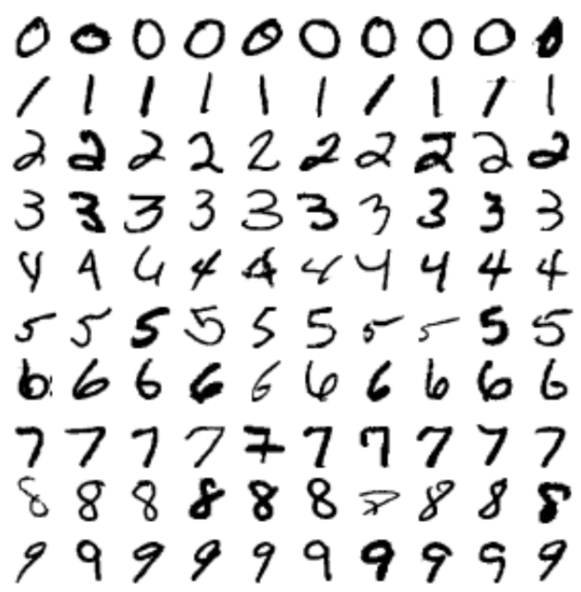
I) Problématique et modèle théorique
PROCHE du reste de MNIST
CLASSIFIEUR
ÉLOIGNÉ du reste de MNIST
95% d’exemples bien classés
5% d’exemples mal classés
On commence par considérer un classifieur...

Slide 3
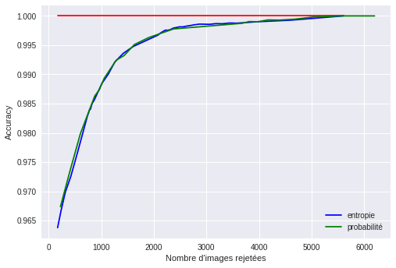
CLASSIFIEUR
SCORES
P(X=0) = 0.01
P(X=1) = 0.01
P(X=2) = 0.01
P(X=3) = 0.01
P(X=4) = 0.91
P(X=5) = 0.01
P(X=6) = 0.01
P(X=7) = 0.01
P(X=8) = 0.01
P(X=9) = 0.01
P(X=0) = 0.01
P(X=1) = 0.02
P(X=2) = 0.01
P(X=3) = 0.01
P(X=4) = 0.35
P(X=5) = 0.01
P(X=6) = 0.01
P(X=7) = 0.53
P(X=8) = 0.01
P(X=9) = 0.04
On l’améliore dans un premier temps par des méthodes “naïves”...

Slide 4
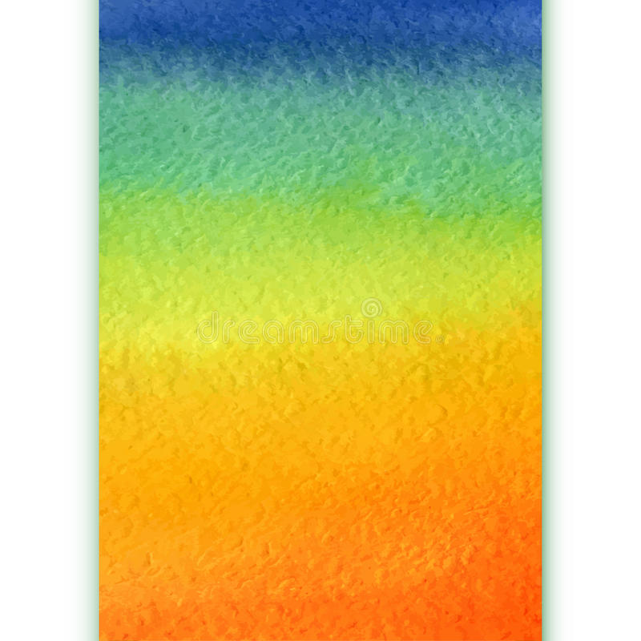
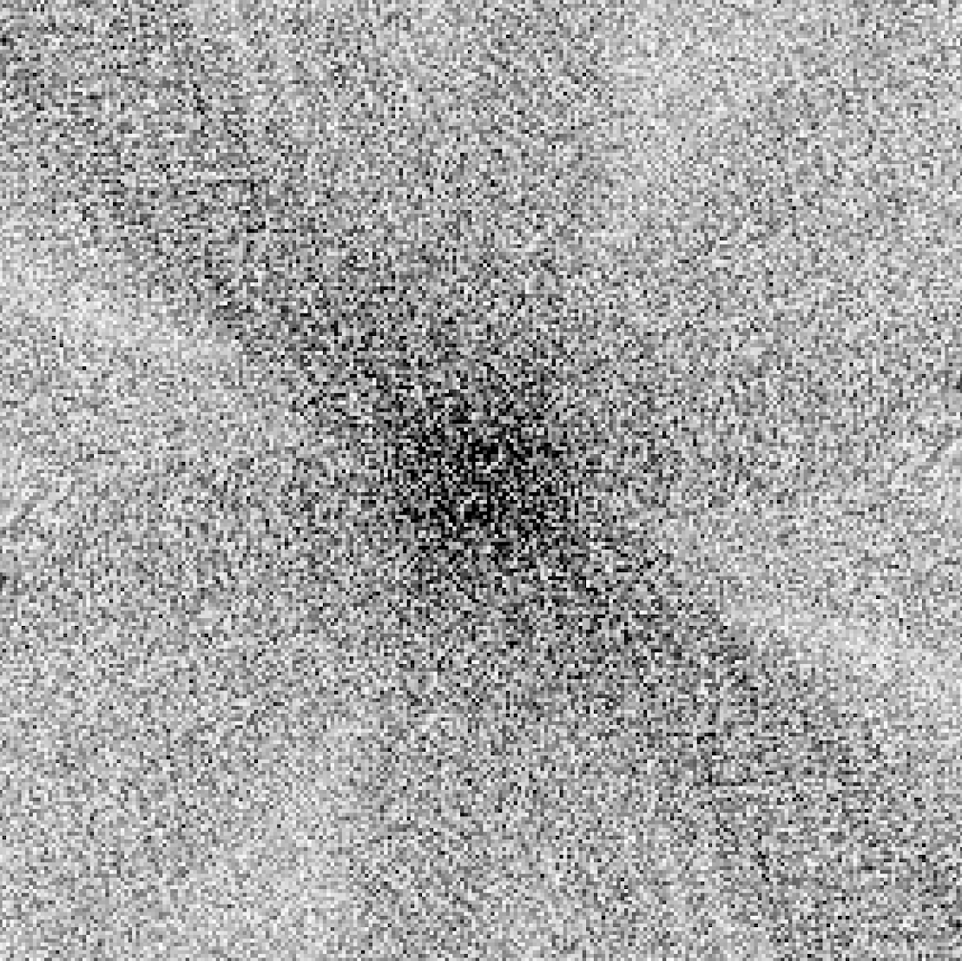
10 000 images tests
SCORE = 0.98
RÉJECTEUR
SEUIL
SCORE = 0.73
10 000 probabilités d’appartenance à MNIST
SEUILLAGE
SCORE = 0.01
10 000 - n images à classer
Probabilité d’appartenance à MNIST
CLASSIFIEUR
?% d’exemples bien classés
?% d’exemples mal classés
Puis on se tourne vers une méthode plus complexe.

Slide 5
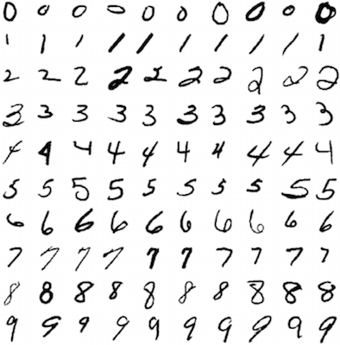
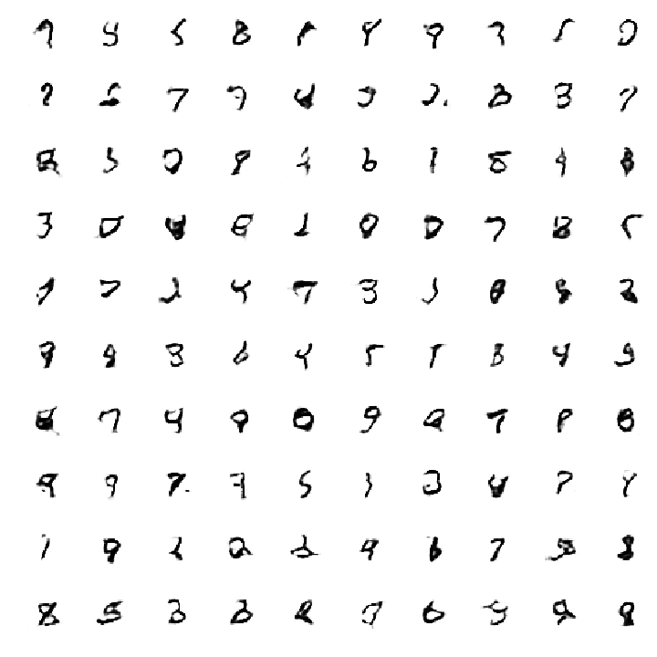
Résultats qu’on veut obtenir
Image générée
MNIST

Slide 6
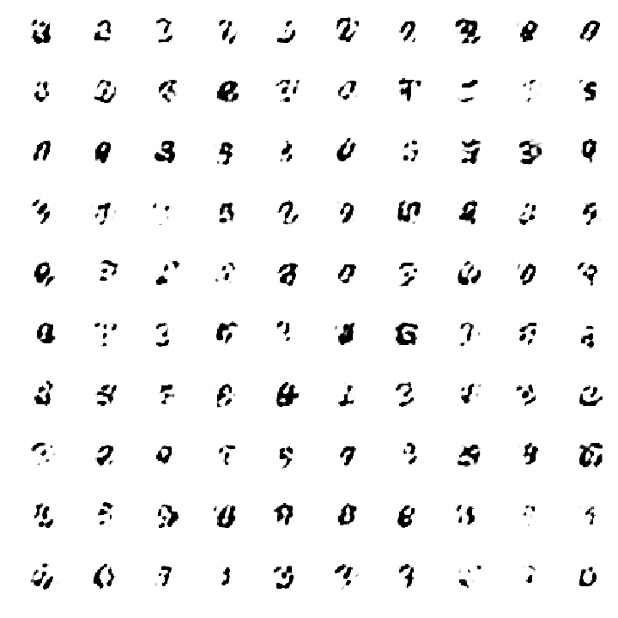
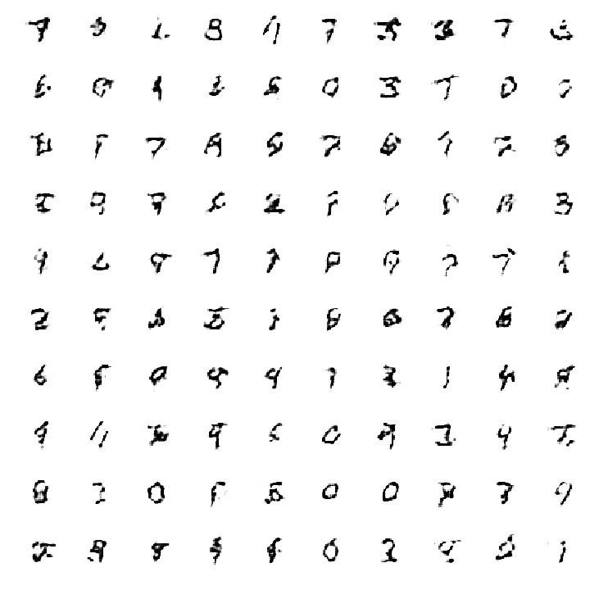
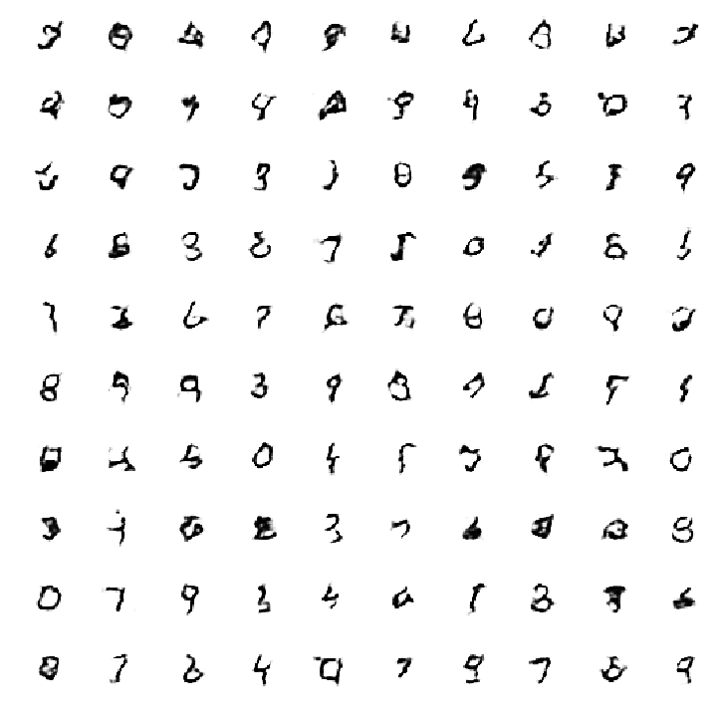
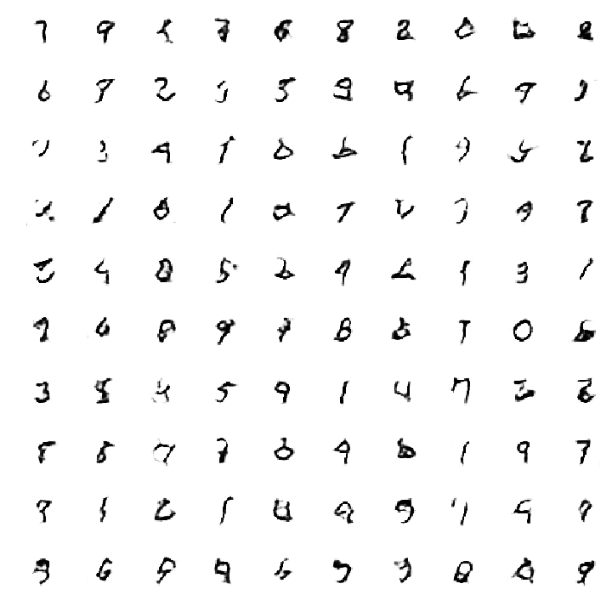
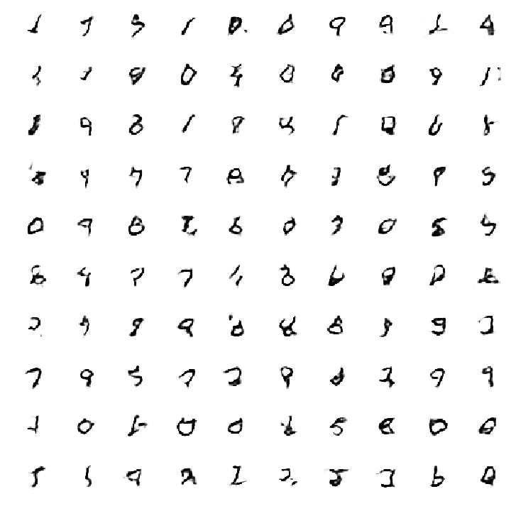
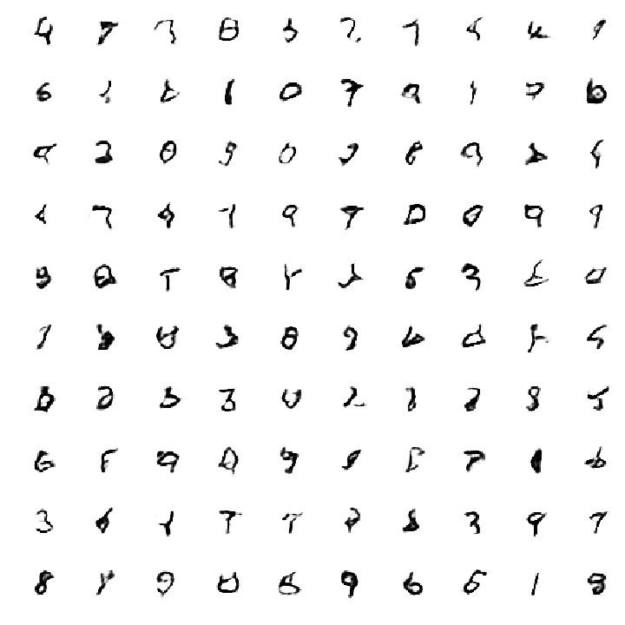
1
10
20
30
40
60
ÉLOIGNÉ DE MNIST
PROCHE DE MNIST
BRUIT
GAUSSIEN
Générateur
0
Discriminateur
SCORE
MNIST
1
Comment entraîner le réjecteur ?

Slide 7
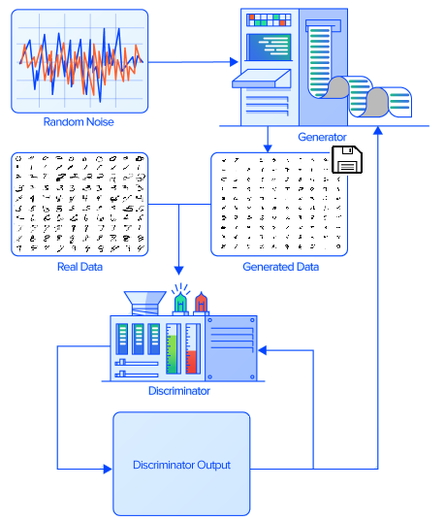
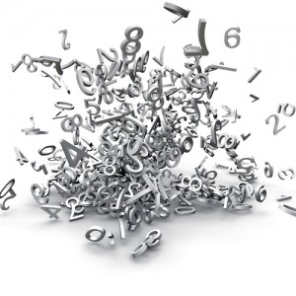
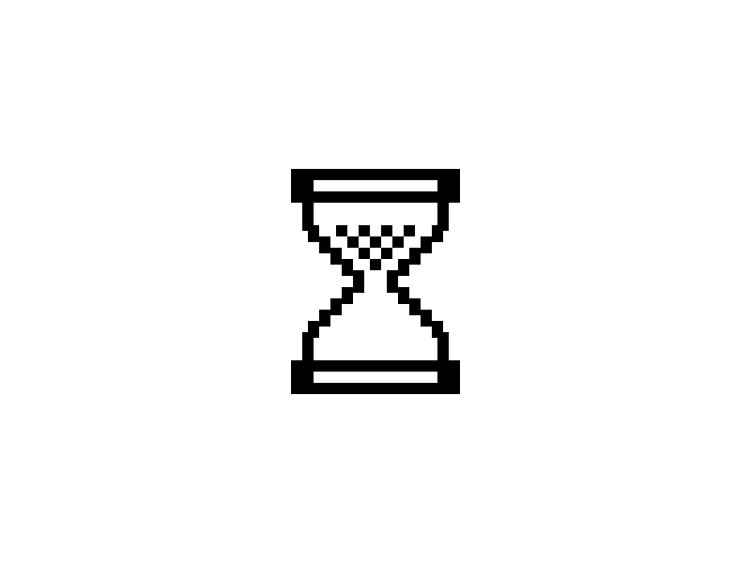
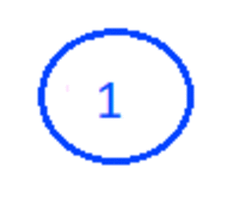
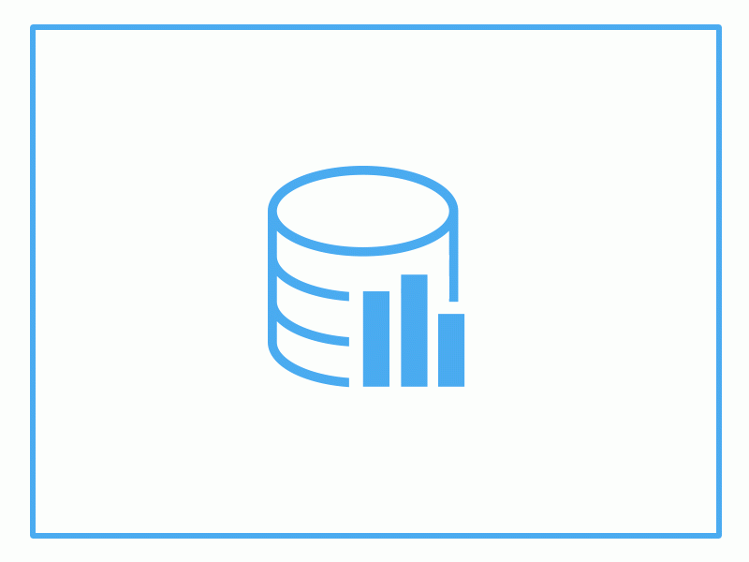
Construction de la base de données :
Seuil<0.5
Discriminateur
Entraîné
MNIST
Base de données du réjecteur

Slide 8
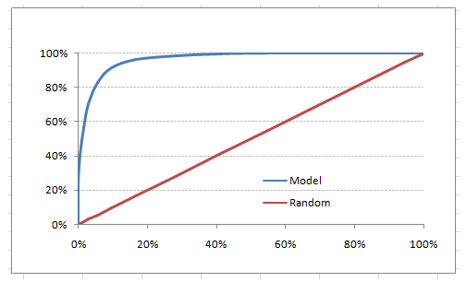
AUC ( Area Under the Curve ) :
Seuil
Area Under the Curve
Réjecteur
à une
sortie
Précision
Classifieur
Seuil

Slide 9
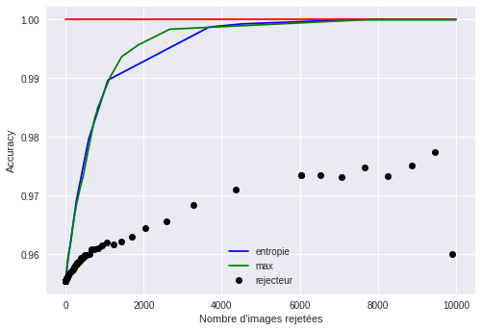
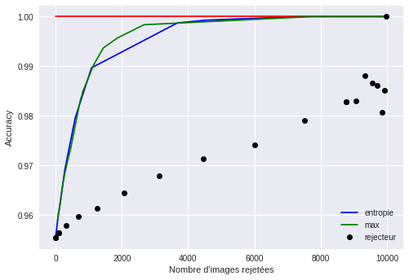
Entraînement du réjecteur puis test du classifieur
seuil du discriminateur : 0.20
seuil du discriminateur : 0.40

Slide 10
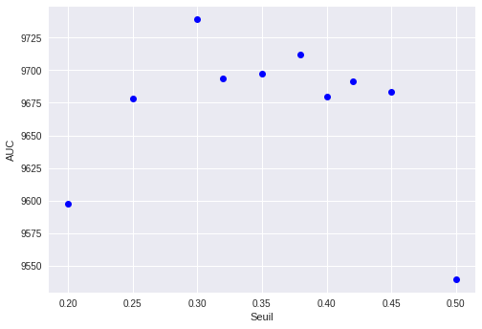
Evolution de la précision en faisant varier le seuil du discriminateur
pas suffisamment de résultats pour optimiser les paramètres
d’autres méthodes non testées
résultats inférieurs aux seuillages : hypothèse initiale à remettre en question ?

Slide 11
CONCLUSION

